Slide 1







PELAKSANAAN
JOB DESCRIPTION-JD
Bahagian Pembangunan Kompetensi KKM

Slide 2
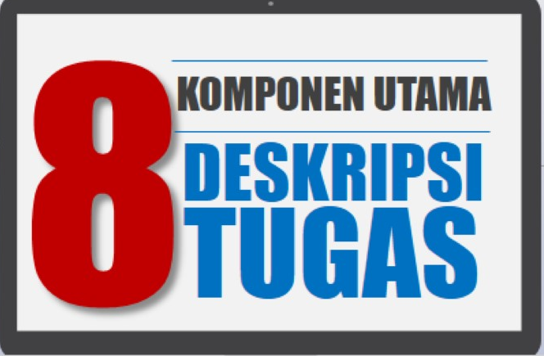
4
5
TUGAS UTAMA
DIMENSI
AKAUNTABILITI
3
6
KELAYAKAN AKADEMIK
2
7
TUJUAN PENGWUJUDAN JAWATAN
KOMPETENSI
1
8
MAKLUMAT UMUM
PENGALAMAN

Slide 3
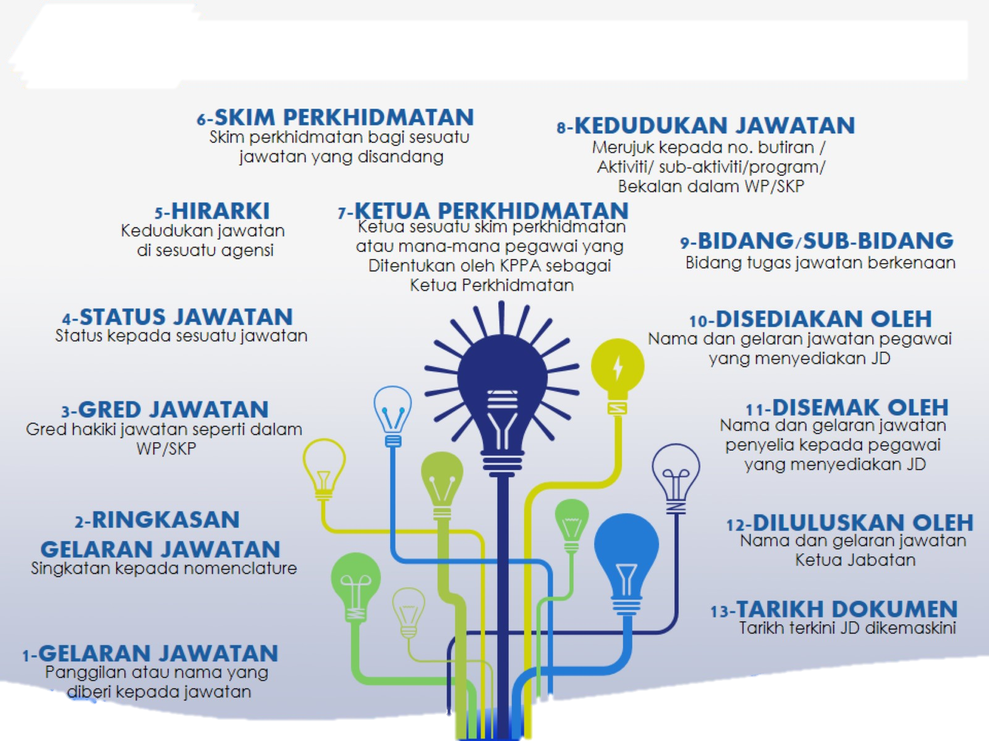

TIMELINE

Slide 4

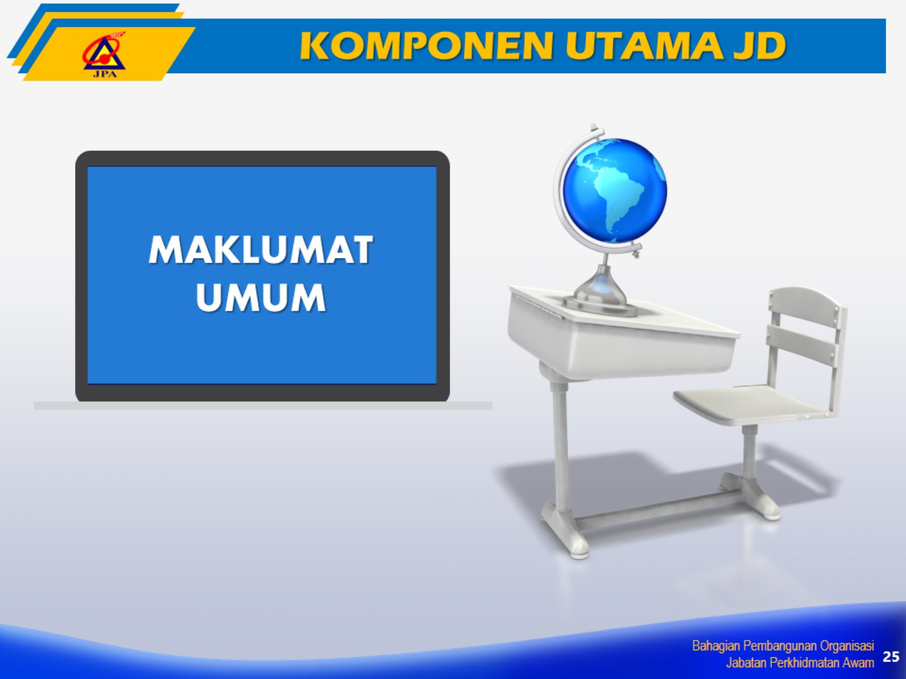



KOMPONEN UTAMA JD

Slide 5
MAKLUMAT UMUM
Gelaran Jawatan | Penolong Pegawai Tadbir | Kedudukan Di Waran Perjawatan | Bekalan: B42 Program: 1.6 Butiran: 707
Ringkasan Gelaran Jawatan | PPT PK1 | Bidang Utama | Pembangunan Kompetensi
Gred Jawatan | N29 | Sub Bidang Utama | - Deskripsi Tugas - Pembangunan Bakat
Hirarki 1/Bahagian | Bahagian Pembangunan Kompetensi | Disediakan Oleh | Norazri Bin Abd Wahid/ PPT PK1
Hirarki 2/Cawangan/ Sektor/Unit | Caw. Pembangunan Kompetensi/Unit PK1 | Disemak Oleh | Mohd Zainuddin Bin Mohd Noor/ TSUB
Skim Perkhidmatan | Penolong Pegawai Tadbir | Diluluskan Oleh | Rusli Bin Harun/ SUB PK
Ketua Perkhidmatan | KPPA | Tarikh Dokumen | 19 Sept 2018

Slide 6
TUJUAN PEWUJUDAN JAWATAN
Membantu membangun, menyelaras dan melaksanakan Program Pembangunan Kompetensi di Kementerian Kesihatan Malaysia bagi memastikan tahap kompetensi pegawai berada pada tahap yang optimum seterusnya memberi perkhidmatan berkualiti dan berkesan kepada rakyat.
KATA KERJA | OBJEK | HASIL
Membantu membangun, menyelaras dan melaksanakan | Program Pembangunan Kompetensi di Kementerian Kesihatan Malaysia | Memastikan tahap kompetensi pegawai berada pada tahap yang optimum seterusnya memberi perkhidmatan berkualiti dan berkesan kepada rakyat
Kata yang digunakan untuk menyatakan sesuatu perbuatan yang boleh menentukan kompleksiti tugas bagi sesuatu gred jawatan. Seorang penyelia tidak seharusnya mempunyai kata kerja yang sama dengan pegawai dibawah seliaannya kerana setiap gred mempunyai kompleksiti tugas yang berbeza | Rangkaian perkataan selepas kata kerja yang merujuk kepada siapa atau apa. Objek menerangkan fungsi jawatan/ produk/ perkhidmatan yang dilaksanakan oleh sesuatu jawatan | Keluaran atau Hasil (Output atau Outcome) merujuk kepada jangkaan penghasilan yang perlu dicapai dalam melaksanakan sesuatu tugas

Slide 7
AKAUNTABILITI |  | TUGAS UTAMA
 | Membantu Membangun, menyelaras dan melaksanakan Program Pembangunan Bakat bagi Pegawai Perkhidmatan Gunasama Persekutuan dan Pegawai Kader di KKM.di Kementerian Kesihatan Malaysia bagi memastikan tahap kompetensi pegawai berada pada tahap yang optimum seterusnya memberi perkhidmatan berkualiti dan berkesan kepada rakyat. | Merangka dan membangunkan modul bagi kursus berkaitan. Mengenalpasti calon-calon yang berkelayakan untuk menghadiri kursus. Mengenalpasti tenaga pengajar yang bersesuaian dan membuat kajian pasaran berkenaan penyedia kemudahan latihan. Menyediakan kertas cadangan pelaksanaan latihan/kursus kepada Pengurusan Atasan BPK/KKM untuk kelulusan. Merangka dan menyedia soalan dan skema jawapan bagi pre & post test assessment kepada peserta-peserta kursus. Melaksana dan menyelaras program; dan Menyediakan laporan penilaian program.

Slide 8
DIMENSI
IPKKM |  | 38 Bahagian/Unit di KKM
JKN |  | 15 Jabatan Kesihatan Negeri
Bilangan Perjawatan |  | 268,020
Skim Perkhidmatan |  | 97 Skim Perkhidmatan
Institusi |  | 12 Institusi KKM
Hospital |  | 149 Hospital
PKD |  | 175 Pejabat Kesihatan Daerah
KELAYAKAN AKADEMIK
1. Diploma dalam bidang berkaitan yang diiktiraf oleh Kerajaan daripada institusi pengajian tinggi tempatan atau kelayakan yang diiktiraf setaraf dengannya.

Slide 9
KOMPETENSI
Kompetensi Generik: Dasar/prinsip pembangunan organisasi Dasar/prinsip kajian perjawatan Dasar/prinsip perjawatan kontrak Urusan Pembangunan Organisasi seperti kajian perjawatan dan auditan) Kompetensi Fungsional: Komunikasi Berkesan, Kepimpinan, Pemikiran Analitikal dan Kritikal, Pemikiran Kreatif dan Inovatif (keutamaan) Kebolehupayaan menggunakan Microsoft Office/ Excel dan Powerpoint di tahap yang baik
PENGALAMAN (Pengalaman kerja dan tempoh)

Slide 10


SEKIAN TERIMA KASIH

Slide 11
TIMELINE
Penyediaan JD IPKKM: Garis Masa
Timeline Job Description (JD) | FEB | MAC | APR | MEI | JUN | JUL | OGOS
Emel JPA diterima - 15.2.2018
Makluman dalam Mesyuarat Penyelarasan TKSUP Bil. 2 / 2018 - 19.2.2018
Makluman dalam Mesyuarat Pengurusan TKSUP danTKSUK (1-3.3.2018)
Makluman dalam mesyuarat Pengurusan Khas KSU
Makluman dalam mesyuarat KKM
Mesyuarat Dalaman KKM - 7 Program dan BSM (9.3.18)
Mesyuarat dengan JPA (9.3.18)
Makluman dalam Mesyuarat Pengurusan Khas KSU (3.4.18)
Bengkel TOT Penyediaan JD IPKKM (3-5.4.18)
Program 1 (Pengurusan)
Program 2 (Kesihatan Awam)
Program 3 (Perubatan)
Program 4 (P & ST)
Program 5 (Kesihatan Perggian)
Program 6 (Perkhidmatan Farmasi)
Program 7 (Keselamatan & Kualiti Makanan)
Makluman dalam Mesyuarat Pengurusan (12.4.18)
Penyedian draf JD IPKKM termasuk Ketua Program
Penyedian draf JD selesai dan dibuat kompilasi (14.5.18)
Softcopy draf JD dikemukakan kepada BPK (15.5.18) - semakan dengan ringkasan bilangan jawatan setiap Bahagian/ Unit
Pemurnian- semakan oleh Penyandang, PPP & PPK-bermula (15.5.18)
Semakan draf JD IPKKM selesai (13.7.18)
Persetujuan Ketua Program (24.7.2018)
Minit Kelulusan dikemuka kepada KPK ( 25.7.18)
Kelulusan KPK - 4.8.2018
Minit kellulusan dikemuka kepada KSU (5.8.2018)
Kelulusan KSU (15.8.18)
Tarikh Akhir JD dikemukakan ke JPA (24.8.2018)

